Slide 1
Использование учителем-логопедом приемов «Квест – технологии» в коррекционной работе
Подготовил: учитель-логопед
МАДОУ «Детский сад «Колосок»
Забродина А.Ю.
Тамбов
2023

Slide 2
Новизна
Квест (англ. Quest) — «поиск, предмет поисков, поиск приключений.
Квест – технология актуальна в контексте требований ФГОС ДО, способствует развитию активной, деятельностной позиции ребенка в ходе решения игровых поисковых задач [2].

Slide 3
Актуальность
Данное направление актуально в работе учителя-логопеда в связи с тем, что дети с речевыми недостатками, как правило, отличаются от своих сверстников по показателям физического и нервно-психического развития. Поэтому коррекционная работа предполагает не только исправление речевых расстройств, но и личности детей в целом в игровой форме [1].

Slide 4
Цель квест-игры на логопедических занятиях
В игровом виде активизировать познавательные и мыслительные процессы участников, реализовать проектную и игровую деятельность, познакомить с новой информацией, закрепить имеющиеся знания, отработать на практике умения детей.

Slide 5
Задачи квест-технологии
Коррекционно-развивающие :
Развитие связной речи
Развитие слухового и зрительного внимания, памяти, мышления, тонкой и общей моторики, тактильных ощущений
Развитие творческих способностей, воображения
Упражнение в согласовании движений с текстом
Формирование четкой дикции
Развитие умения ориентироваться в пространстве
Коррекционно-воспитательные :
Воспитание взаимопомощи, работы в команде
Развитие эмоциональности, выразительности

Slide 6
Принципы организации квестов
Безопасность - все игры и задания должны быть безопасными;
Соответствие возрасту и индивидуальным особенностям участников квеста;
Уважение достоинства ребёнка;
Чёткая постановка цели, распределение ролей;
Постоянная смена деятельности;
Связность, последовательность и логичность заданий;
Эмоциональная окраска игры (декорации, музыкальное сопровождение,
карты, схемы, костюмы);
Продуманность организации игры;
Педагог направляет игру, наталкивает детей на правильные выводы;
Самостоятельность суждений детей;
Результаты собираются (схема, пазл, карта, рисунок, предложение) [2].

Slide 7
Структура квеста

Slide 8
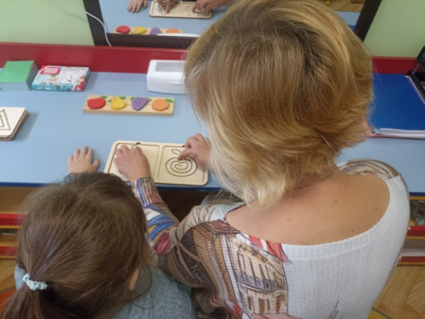
Различное число участников Обычно квест предполагает работу детей в двух сплочённых командах, не предусматривая конкуренции, но на логопункте удобнее работать одной небольшой командой. Использовать квест – технологию в данном случае можно даже на индивидуальном занятии.
одиночные
групповые

Slide 9
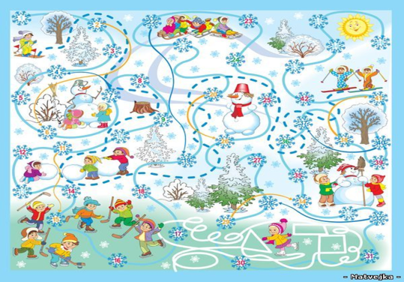
По продолжительности
Кратковременные (одно занятие)
Долговременные
Можно проводить, например, на всем этапе автоматизации звука:
Ребенок имеет маршрут,
и на каждом индивидуальном занятии выполняет определенные задания, получает бонусы (стимул)

Slide 10
По структуре сюжетов
Линейный - основное содержание квеста построено по
цепочке. Разгадаешь одно задание– получишь следующее, и так пока не дойдешь до финиша.
Штурмовой – каждый игрок решает свою цепочку
загадок, чтобы в конце собрать их воедино
Кольцевой – отправляется по кольцевой
траектории: выполняя определенные задания он вновь и вновь возвращается в пункт «А»

Slide 11
Варианты маршрутов
Карта
«Волшебный экран»
Маршрутный лист
«Волшебный клубок»

Slide 12
Квест-игра «В гости к Лосяшу»

Slide 13
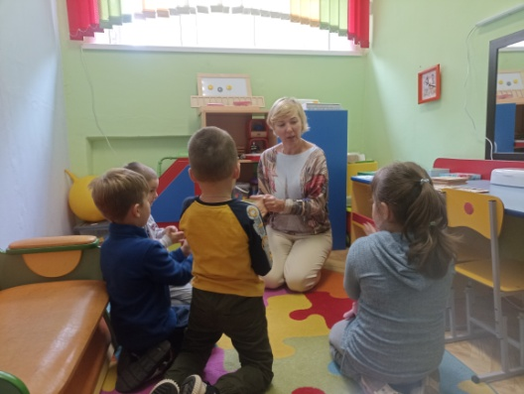
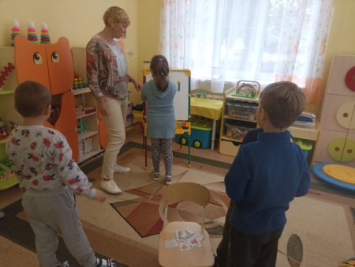
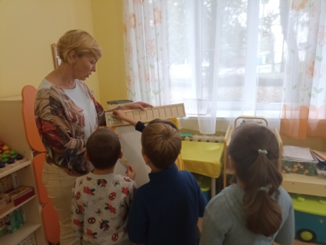
Квест-игра: «Пир с Пончиком»
Отгадывая загадку, дети понимают на какую станцию им нужно прейти и выполнить задание. После выполнения, они получают фрагмент картинки, которую впоследствии необходимо сложить.

Slide 14
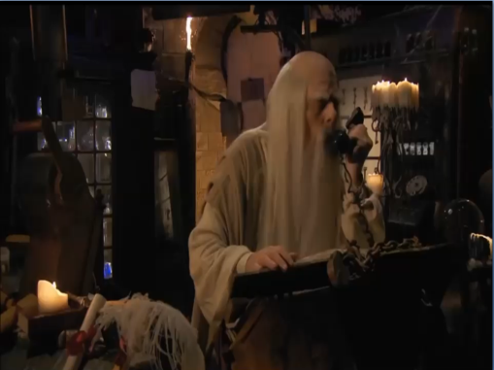
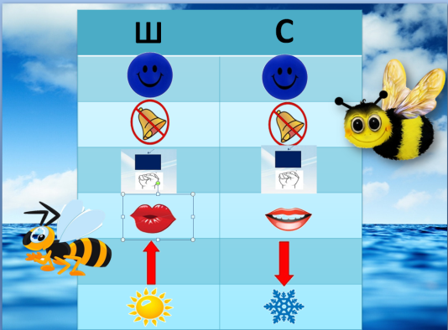
Квест-игра «Ключи от форта Боярд»

Slide 15
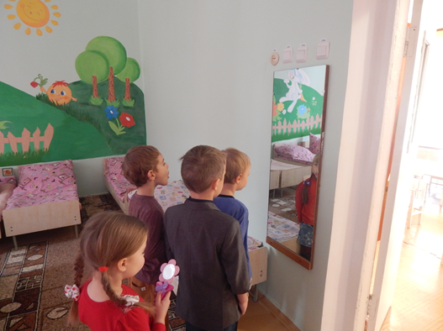
Квест- как форма проведения дополнительных услуг С помощью данной технологии в течении занятия выполняя множество заданий, для развития и формирования различных функций дети не устают и на протяжении всего занятия заинтересованы

Slide 16
Вывод
Целенаправленная работа по внедрению в образовательный процесс квест – технологии позволяет создать условия для саморазвития, самообучения, самовоспитания детей, раскрытия индивидуальных возможностей и резервов организма. Квест-игра способствует формированию людей нового поколения: неординарно мыслящих, творчески активных, способных принимать нестандартные решения. Что и является основным требованием ФГОС ДО.

Slide 17
Список использованных источников
Зацепина М.Б., Комарова Т.С., Интеграция в системе воспитательно-образовательной работы детского сада. М.: Мозаика-Синтез, 2014.
Колесникова И.В. Проведение игры - квеста «В поисках сокровищ» // Справочник старшего воспитателя дошкольного учреждения. 2015. № 2. C. 48-59.
http://dohcolonoc.ru/stati/10477-kvest-igra.html
http://cyberleninka.ru/article/n/igra-kvest-kak-formaobrazovatelnoy-deyatelnosti-so-starshimi-doshkolnikami http://super-positive.ru/kvest-dlya-detey-na-ulitce/

